Slide 1
Наружная реклама в Украине
в первой половине
2016года

Slide 2
Динамика медиарынка
Источник: ВРК (http://www.adcoalition.org.ua/)
Notes:
Обновление по материалам http://vrk.org.ua/adv/statistics +

Slide 3
Проникновение
Наружная реклама и ТВ – медиаканалы, самые доступные для аудитории
Позиции Интернета сильны по молодежным аудиториям. По общей аудитории ‒ охват на уровне 60%
Источник: MMI Украина ' 2014/4 + 2015/1, Украина, использование медиа не менее 1 раза в месяц

Slide 4
Средняя стоимость тысячи контактов медиа
1000
Наружная реклама, интернет и радио – наиболее дешевые с точки зрения цены за контакт медиа для широкой аудитории
Источник: Экспертная оценка ИКНР, расчет по аудитории 18+

Slide 5
Доли основных форматов по итогам первого полугодия 2016 года
Щитовые конструкции ‒ основной формат для украинского рынка
Сити-лайт – второй в количественном выражении. Отстает от призм при пересчете контактов из-за сосредоточения в отделении от транспортных потоков и меньшей площади
Источник: DOORS Consulting, январь-июнь 2016

Slide 6
Динамика роста доли рекламных поверхностей
Количество
Бюджет
Источник: DOORS Consulting, январь-июнь 2016
Notes:
+

Slide 7
Доли основных городов по итогам первого полугодия 2016 года
Все носители
Киев – основа рынка наружной рекламы в количественном, бюджетном и качественном выражении
Соотношение между контактами и бюджетами свидетельствует о взвешенном подходе к ценообразованию
Источник: DOORS Consulting, январь-июнь 2016

Slide 8
Доли основных городов по итогам первого полугодия 2016 года. Основные форматы
Щит
Призма
Источник: DOORS Consulting, январь-июнь 2016, размер 6х3

Slide 9
Доли основных городов по итогам первого полугодия 2016 года. Основные форматы
Сити-лайт
Бэклайт
Источник: DOORS Consulting, январь-июнь 2016, размеры 1,2х1,8 форматов сити-лайт и лайтбокс, все размеры бэклайтов

Slide 10
Доли основных городов по итогам первого полугодия 2016 года. Основные форматы
Скролл
Источник: DOORS Consulting, январь-июнь 2016, формат скролл, все размеры

Slide 11
Средняя стоимость тысячи контактов носителей
Каждый носитель генерирует количество контактов, эквивалентное населению среднего города
С точки зрения стоимости контакта, наиболее эффективными являются щиты/призмы и троллы
Источник: DOORS Consulting, январь-июнь 2016(среднемесячные) , реальные кампании

Slide 12
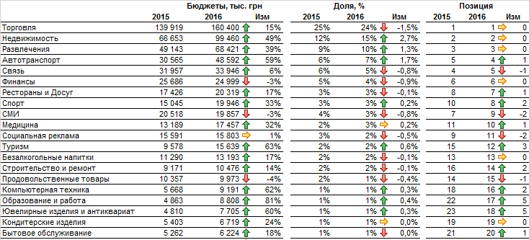
Товарные группы: затраты на наружную рекламу
Источник: DOORS Consulting, январь-июнь 2015-2016, с учетом реальных кампаний
Notes:
Всего -12%

Slide 13
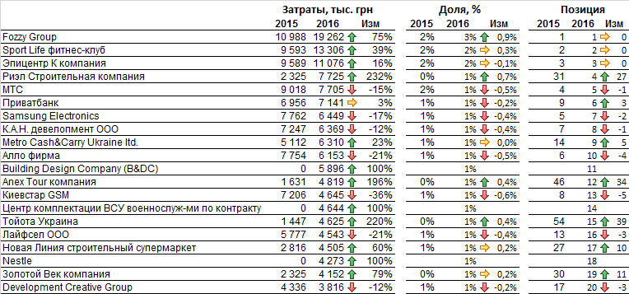
Основные рекламодатели: затраты на наружную рекламу
Источник: DOORS Consulting, январь-июнь 2015-2016, с учетом реальных кампаний
Notes:
Всего -12%

Slide 14
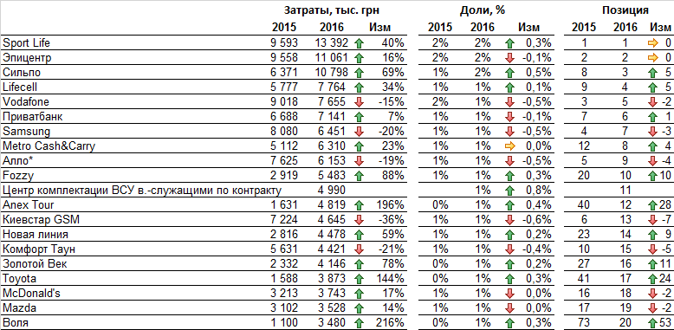
Основные торговые марки: затраты на наружную рекламу
Источник: DOORS Consulting, январь-июнь 2015-2016, с учетом реальных кампаний
Notes:
Всего -12%

Slide 15
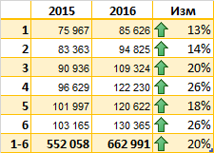
Сезонность затрат в наружной рекламе
Источник: DOORS Consulting, январь-июнь 2015-2016 с учетом реальных кампаний

Slide 16
Распределение проданных рекламных поверхностей по основным городам Украины. ТОП-10
Источник: DOORS Consulting, январь-июнь 2016, с учетом реальных кампаний

Slide 17
Распределение рекламных поверхностей по основным операторам Украины. Все носители. ТОП-10
Источник: DOORS Consulting, январь-июнь 2016

Slide 18
Распределение рекламных поверхностей по основным операторам Украины. 6х3
Источник: DOORS Consulting, январь-июнь 2016

Slide 19
Распределение рекламных поверхностей по основным операторам Украины. 1,2х1,8. ТОП-5
Источник: DOORS Consulting, январь-июнь 2016

Slide 20
Источники данных
Doors Consulting ‒ официальный исследователь рынка наружной рекламы.
География исследований: ТОП-25 городов, население в возрасте 18+ лет.
Периодичность: 2 раза в год.
www.doors-c.com.ua
Коммуникационный Альянс ‒ официальный мониторист рынка наружной рекламы.
География исследований: ТОП-30 городов, население в возрасте 18+ лет.
Периодичность: 2 раза в месяц.
MMI Украина (Marketing & Media Index Украина).
География исследований: города 50 000+, население в возрасте 12-65 лет.
Выборочная совокупность: 5 000 респондентов в 1 волну исследования.
Периодичность: 4 раза в год.
www.tns-ua.com
«Всеукраинская рекламная коалиция»
www.adcoalition.org.ua

Slide 21
БЛАГОДАРИМ ЗА ВНИМАНИЕ!

